Slide 1
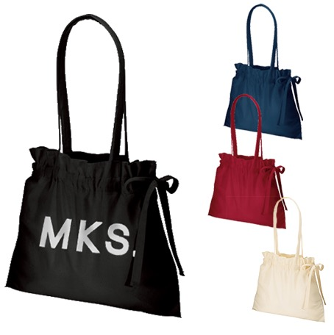
【提案書】
厚手コットンギャザーバッグ
特徴
特に女性に人気のギャザーバッグ。口をくしゅっと閉められるため見た目も可愛らしいですが、中身が上からも見られにくい点も高ポイント。ショッパーやノベルティグッズにもおすすめです。
納期
納期スペース
仕様
素 材：コットン
サイズ：本体/約400×350mm、持ち手/約25×620mm
備 考：ネイビー・ナチュラル・ブラック・ワインレッド
お見積
お見積りスペース

